Slide 1
Universidad de Virginia Wesleyan
Ashley Peterson

Slide 2
¿Dónde está la Universidad de Virginia Wesleyan?

Slide 3
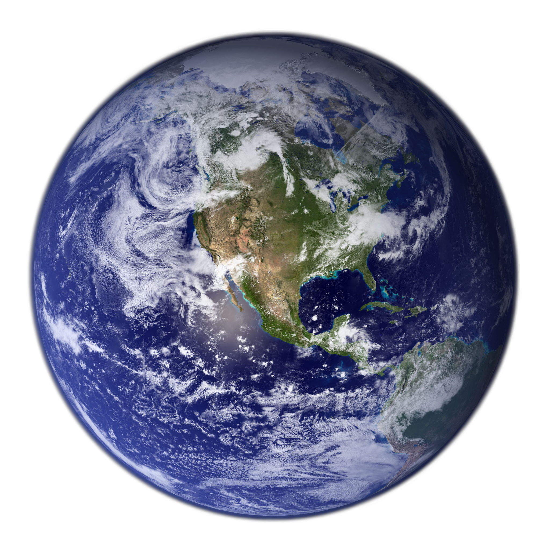
El mundo

Slide 4
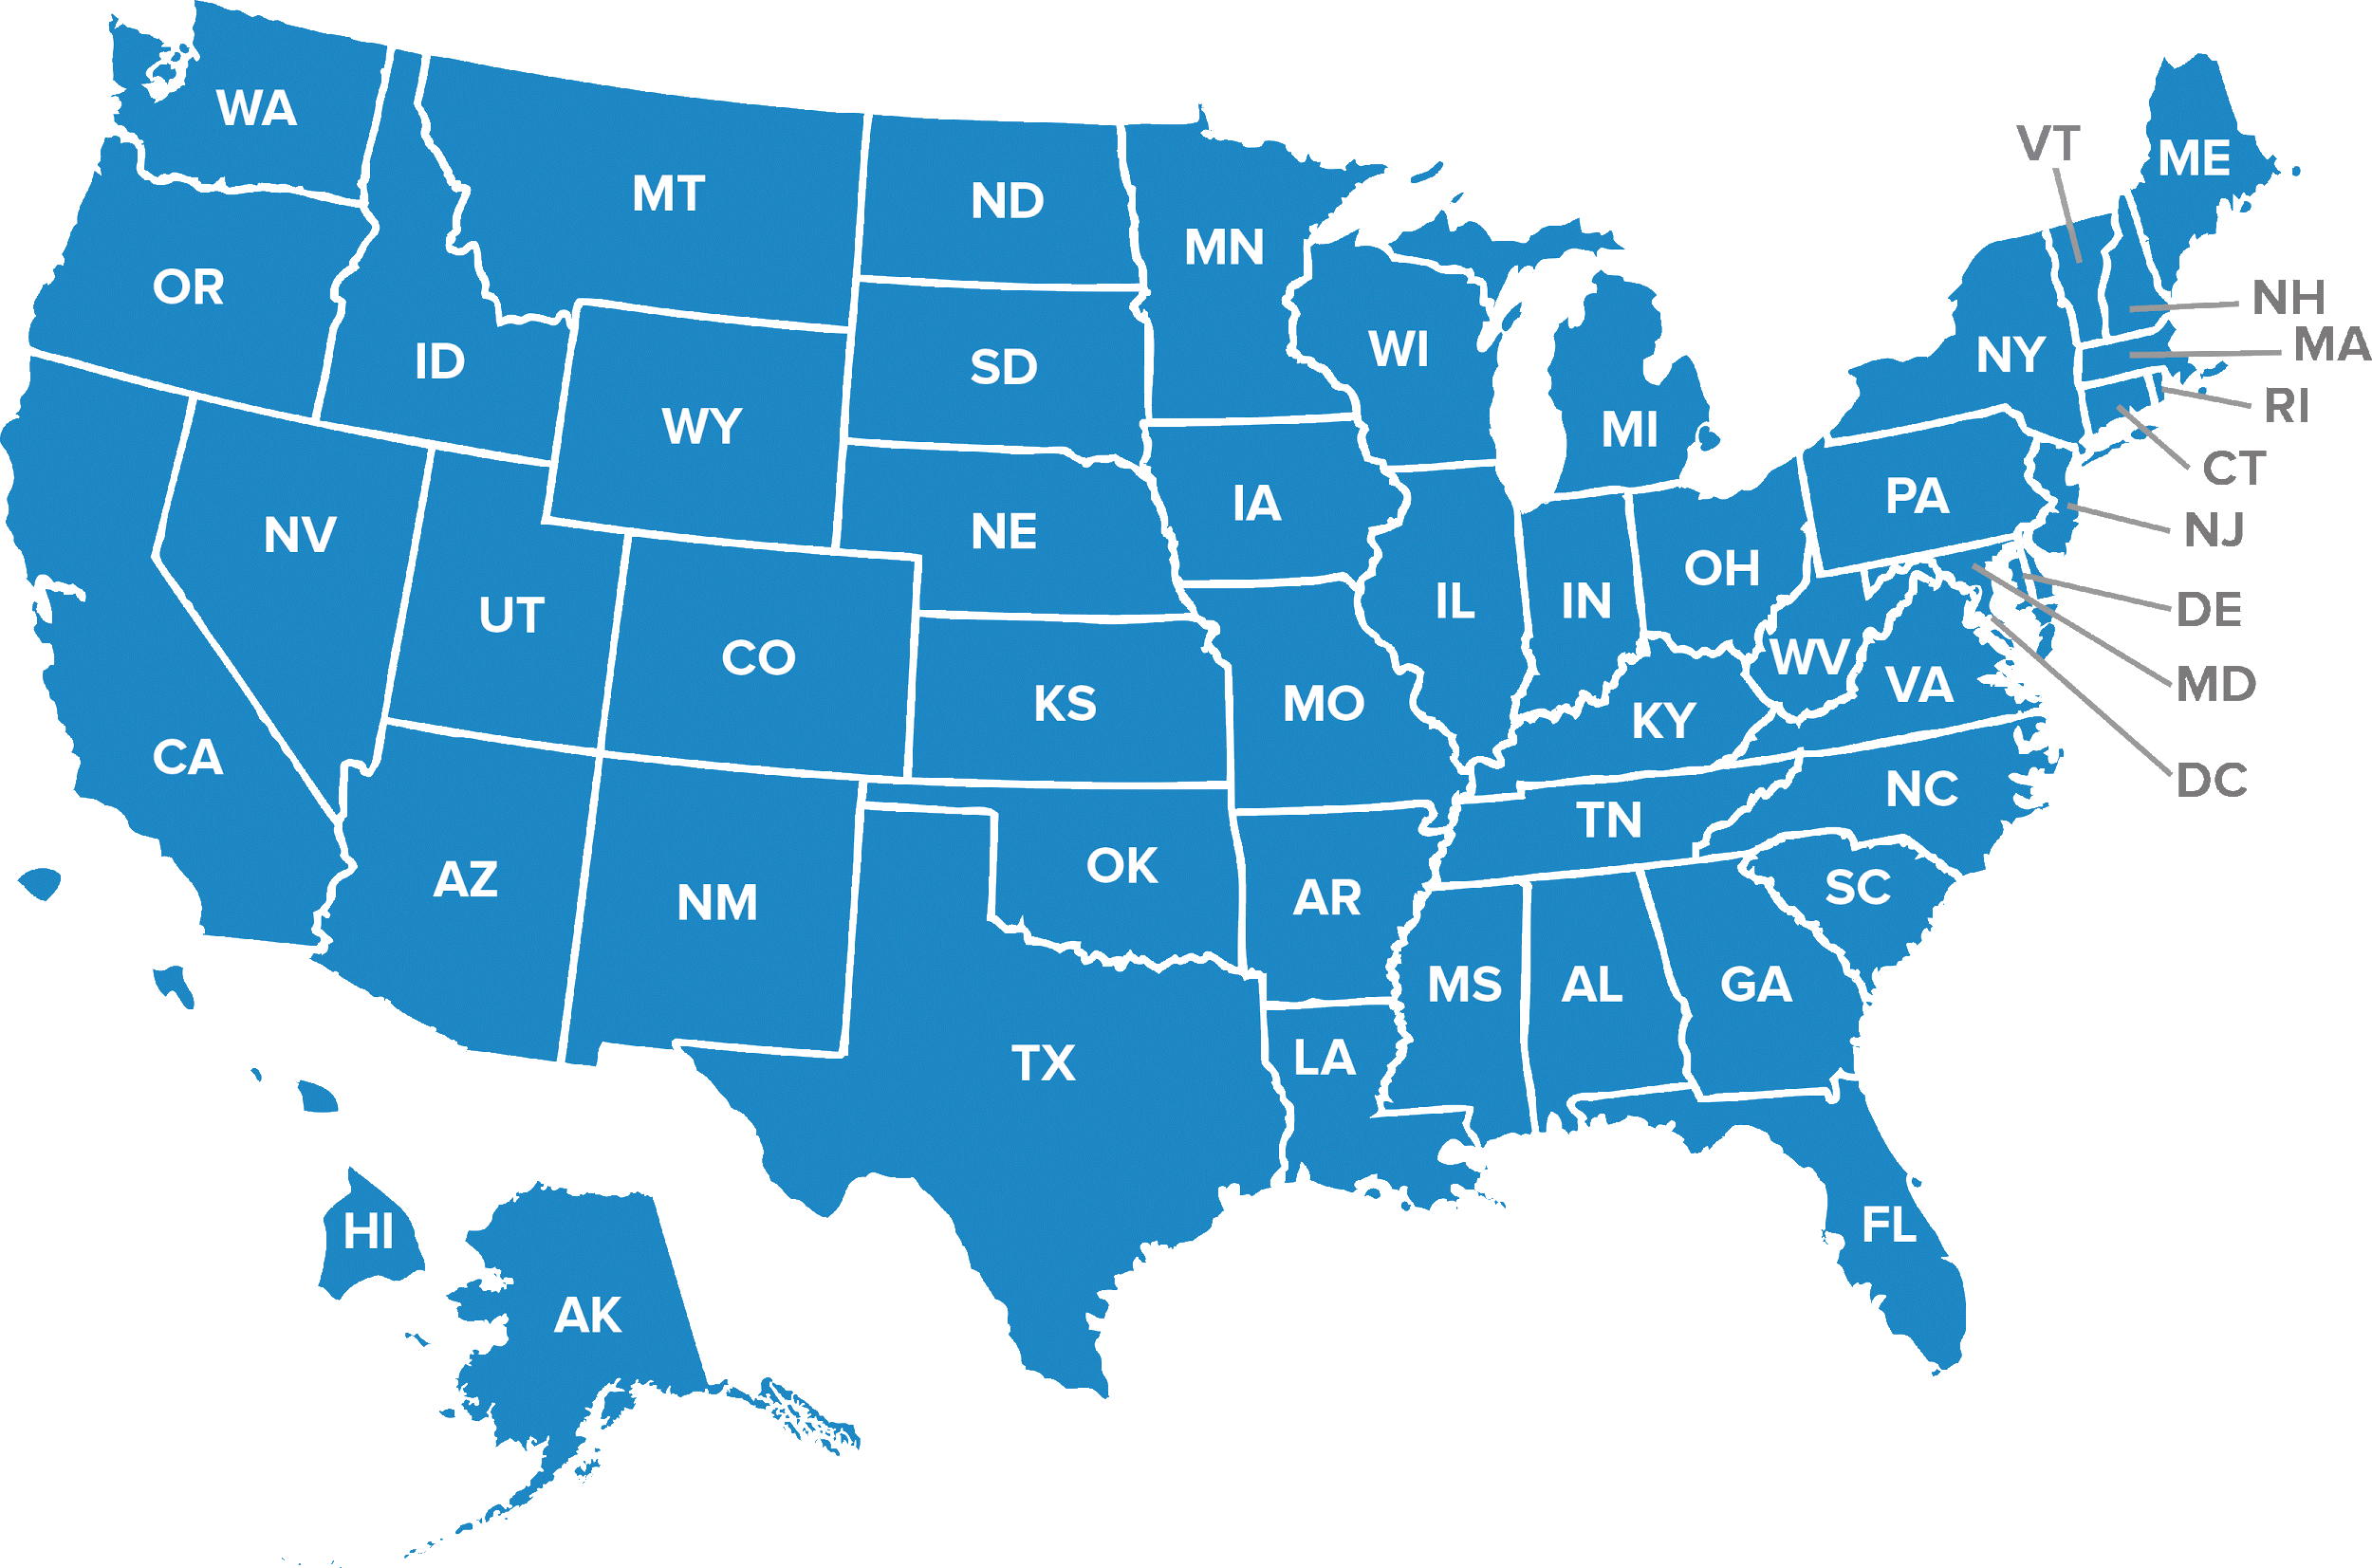
Los Estados Unidos

Slide 5
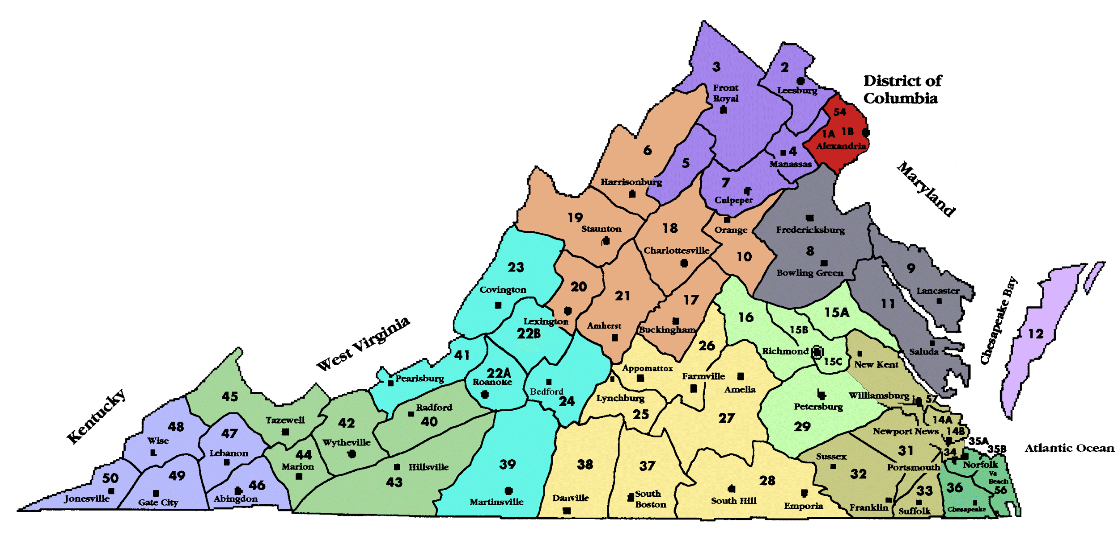
Virginia
(el mejor estado
de los EEUU)

Slide 6
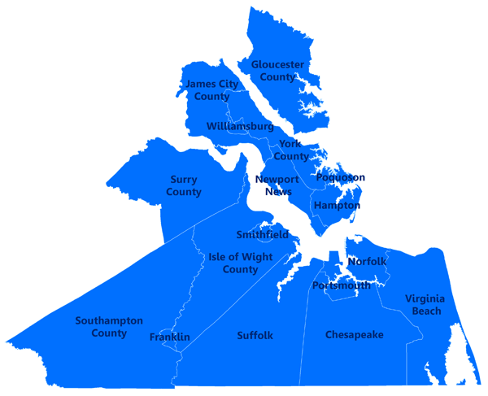
Hampton Roads
Virginia Wesleyan
Donde vivo yo
DATO CURIOSO:
Chesapeake es la tercera ciudad más aburrida de los Estados Unidos.

Slide 7
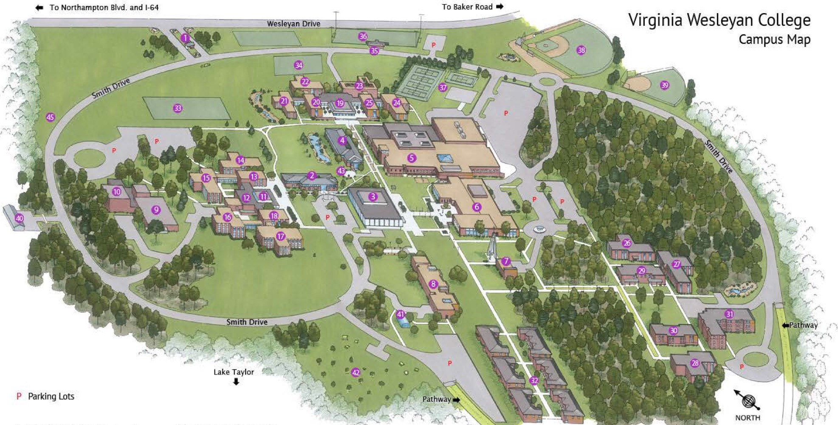

Slide 8
¿Qué significa Universidad de Virginia Wesleyan?

Slide 9
Universidad
Virginia
Wesleyan
Es una universidad con 33 carreras, 30 asignaturas secundarias, 6 programas “preprofesionales,” y 2 másteres.
Está localizada en Virginia Beach, Virginia, una ciudad con casi 450.000 personas.
Es una institución relacionada con la iglesia metodista, llamada así por el fundador del metodismo, John Wesleyan.

Slide 10
¿Tienes más información sobre la Universidad de Virginia Wesleyan?

Slide 11
Está pasando de ser
un “college” a ser una universidad, o “university.”

Slide 12
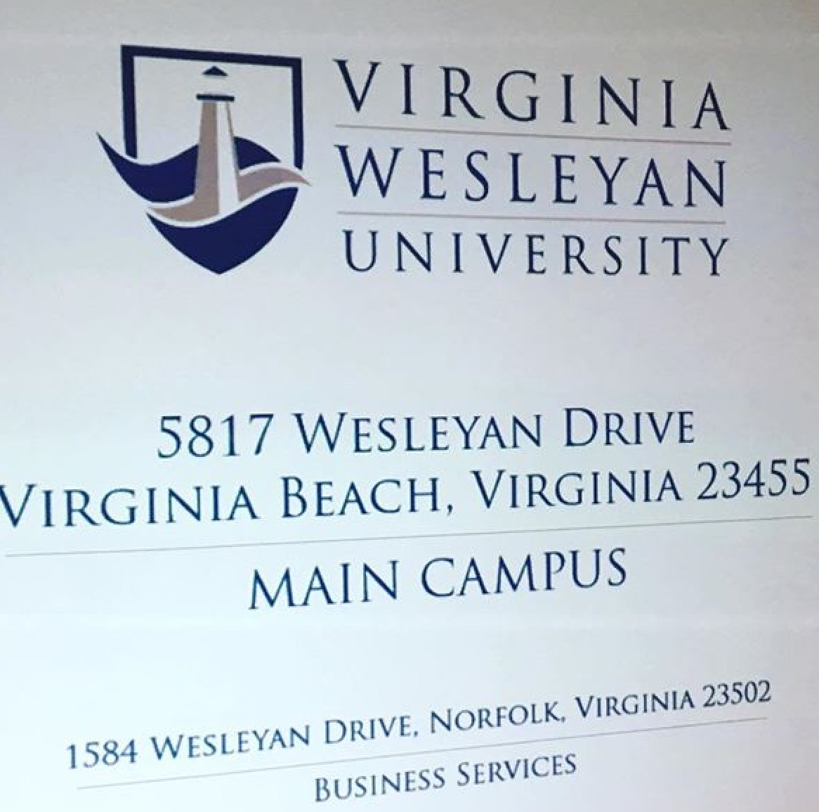
Los colores de la universidad son azul marino y gris.

Slide 13
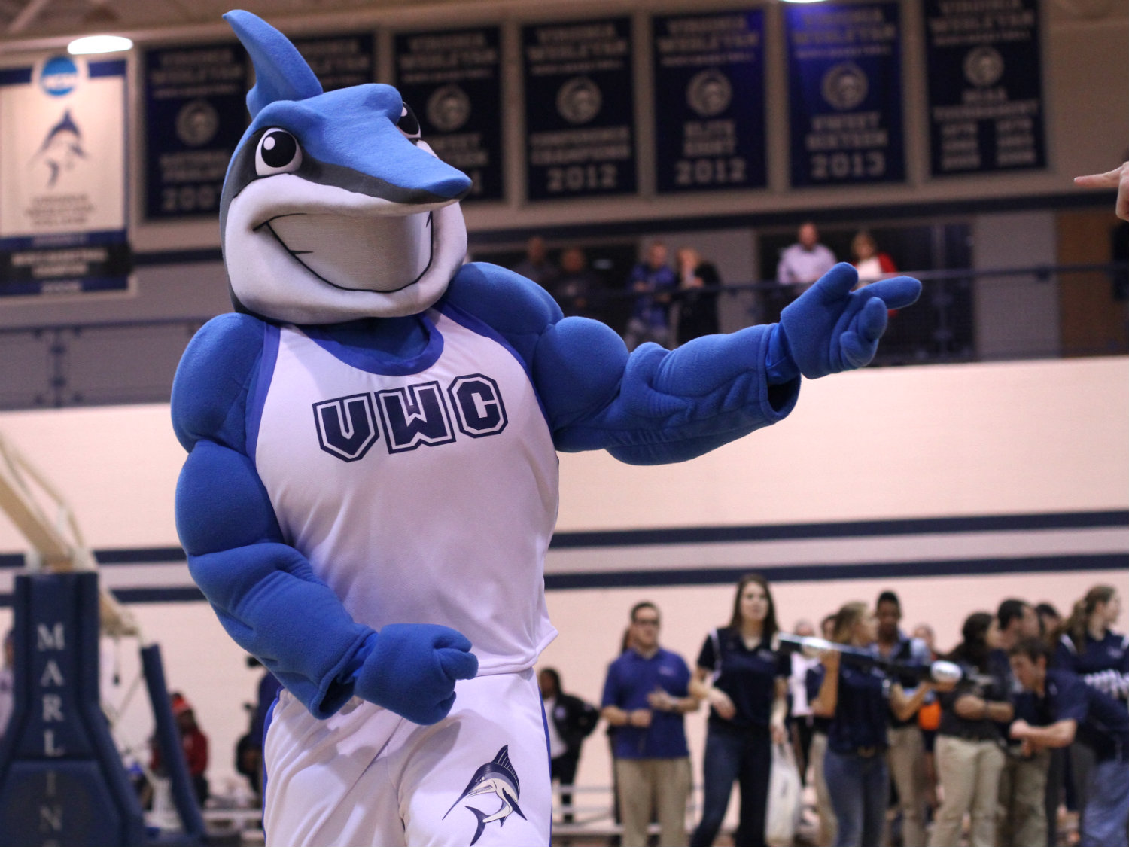
Somos “los marlines,” y nuestra mascota se llama “Bob Marlin”

Slide 14
¿Por qué te gusta la Universidad de Virginia Wesleyan?

Slide 15
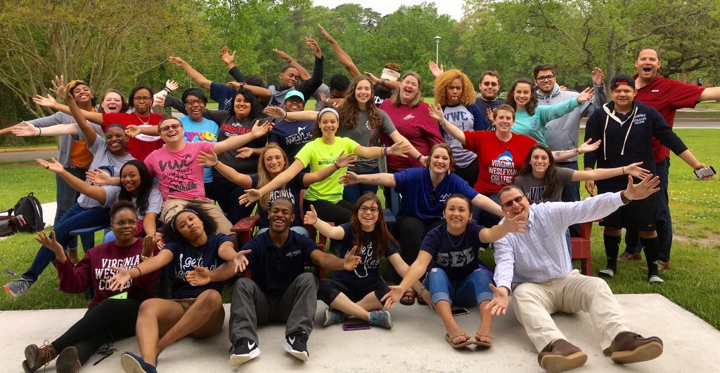
Solamente hay 1.400 estudiantes

Slide 16
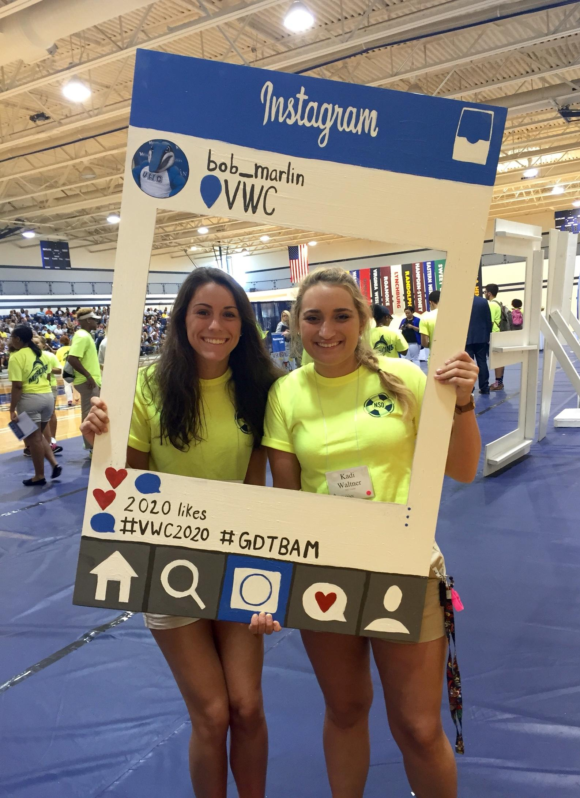
Toda
la gente es muy amable y cariñosa

Slide 17
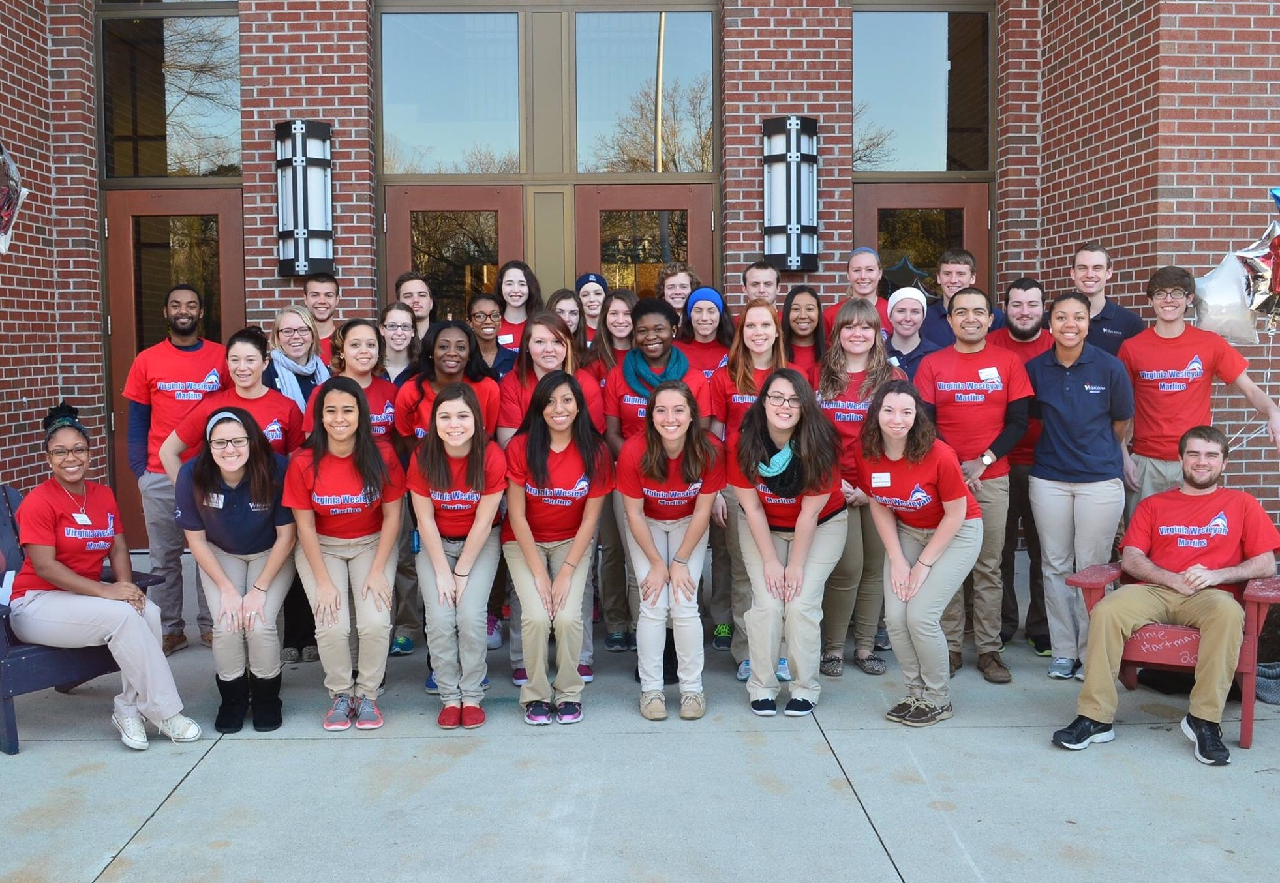
Puedo ir a clase por la mañana
y trabajar
por la tarde

Slide 18
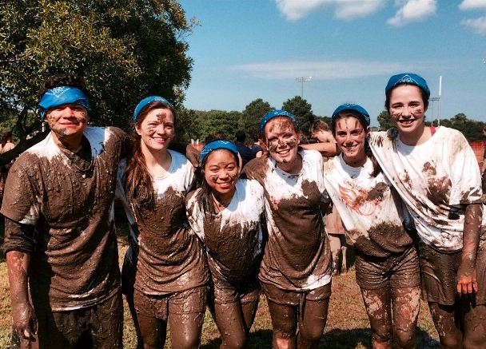
Tiene tradiciones divertidas

Slide 19
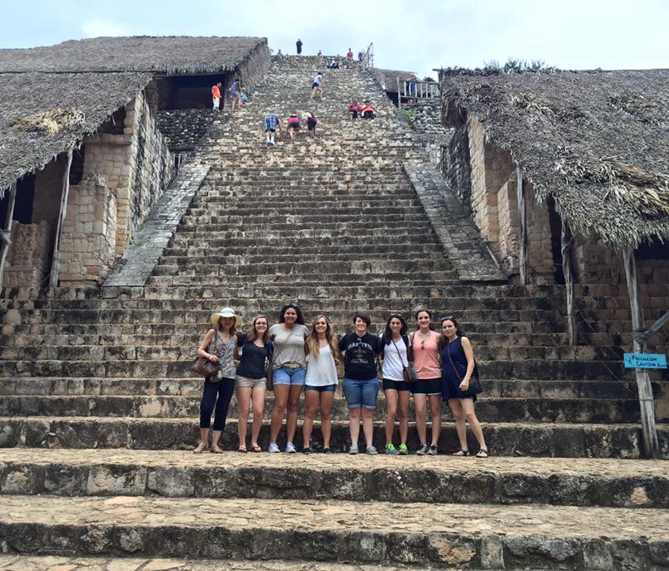
Hay oportunidades increíbles

Slide 20
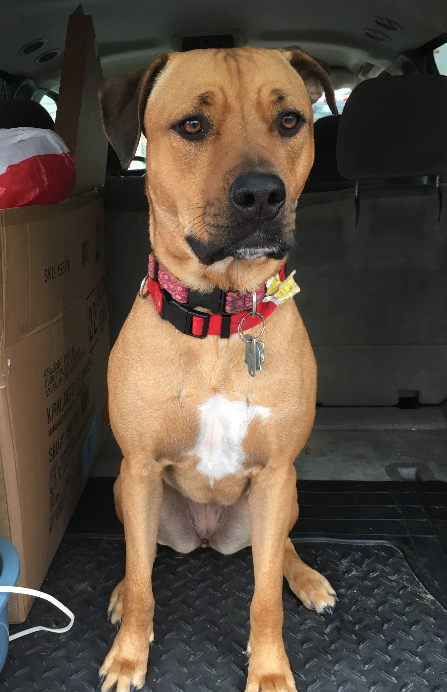
Si echo de menos a mi perrita o la comida de mi madre, está a 30 minutos de mi casa

Slide 21
¿Y la mejor cosa de la Universidad de Virginia Wesleyan?

Slide 22
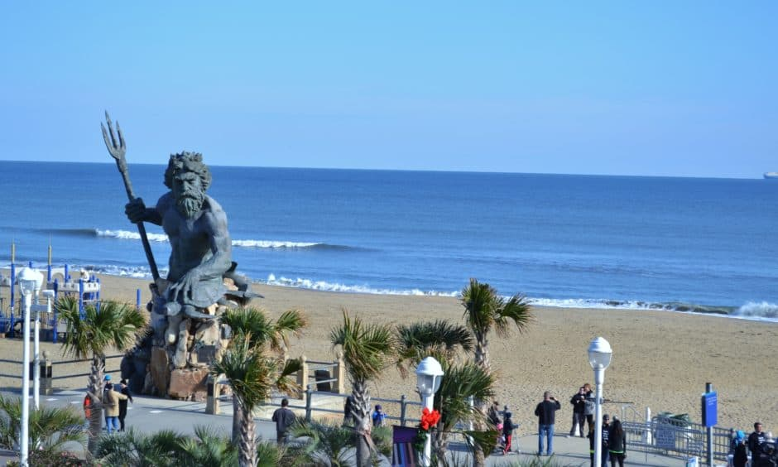
¡Solamente está a10 minutos
de la playa!

Slide 23
Ahora, si también queréis estudiar en mi universidad…

Slide 24
https://www.vwc.edu/admissions/apply-now.php

